Slide 1
Ôn và khởi động

Slide 2
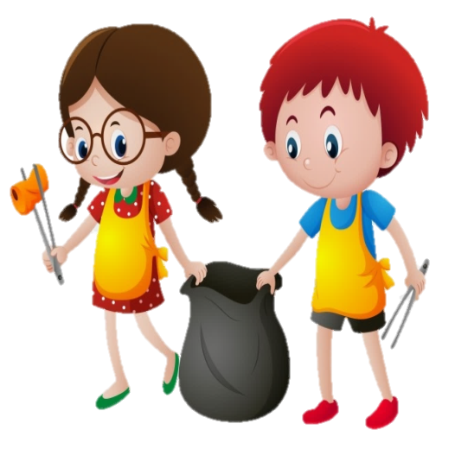
1
3
4
2

Slide 3
Bài Thả Diều em học trong bài
trước của nhà thơ nào?
A. Tô Hoài
B. Trần Đăng Khoa
C. Bảo Châu
D. Xuân Diệu
Trở về

Slide 4
Khổ thơ đầu bài thơ Thả diều, diều thành cái gì?
A. chiếc thuyền
B. hạt cau
C.sông Ngân
D. trăng vàng
Trở về

Slide 5
Vật dụng làm từ tre nứa, có hình tròn, dùng để phơi thóc là cái gì?
A. rổ
B. nồi
C. nong
D. bao
Trở về

Slide 6
Điền tiếp vào chỗ trống:
Cánh diều xanh lúa
Uốn cong.....
A. tre xanh
B. làng xóm
C. tre làng
D. nhà em
Trở về

Slide 7
Thứ sáu ngày 19 tháng 11 năm 2021
Tiếng việt
Bài
22
Tớ là lê-gô

Slide 8
Tiết 1 + 2

Slide 9
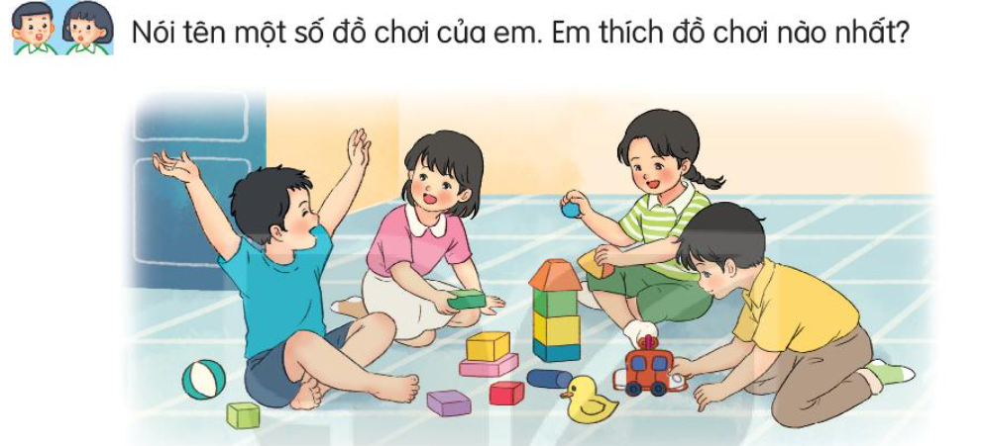

Slide 10
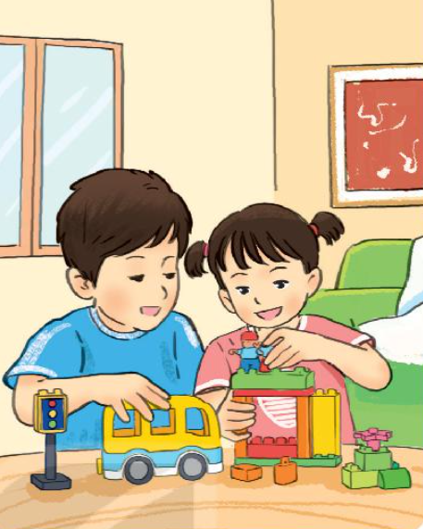
Tớ là lê-gô
Đọc mẫu
Tớ là lê-gô. Nhiều bạn gọi tớ là đồ chơi lắp ráp. Các bạn có nhận ra tớ không?
Để tớ giới thiệu với các bạn về gia đình của tớ nhé. Tớ có rất nhiều anh chị em. Chúng tớ là những khối nhỏ đầy màu sắc. Hầu hết chúng tớ có hình viên gạch. Một số thành viên có hình nhân vật tí hon và các hình xinh xắn khác.
Từ những mảnh ghép nhỏ bé, chúng tớ kết hợp với nhau để tạo ra cả một thế giới kì diệu. Các bạn có thể lắp ráp nhà cửa, xe cộ, người máy... theo ý thích. Sau đó các bạn tháo rời ra để ghép thành những vật khác.
Chúng tớ giúp các bạn có trí tưởng tượng phong phú, khả năng sáng tạo và tính kiên nhẫn. Nào, các bạn đã sẵn sàng chơi cùng chúng tớ chưa?
(Bảo châu)

Slide 11
GIẢI NGHĨA TỪ
lắp ráp
Lắp các bộ phận vào với nhau cho đúng vị trí để tạo nên một đồ vật hoàn chỉnh

Slide 12
Tớ là lê-gô
1
2
3
Tớ là lê-gô. Nhiều bạn gọi tớ là đồ chơi lắp ráp. Các bạn có nhận ra tớ không?
Để tớ giới thiệu với các bạn về gia đình của tớ nhé. Tớ có rất nhiều anh chị em. Chúng tớ là những khối nhỏ đầy màu sắc. Hầu hết chúng tớ có hình viên gạch. Một số thành viên có hình nhân vật tí hon và các hình xinh xắn khác.
Từ những mảnh ghép nhỏ bé, chúng tớ kết hợp với nhau để tạo ra cả một thế giới kì diệu. Các bạn có thể lắp ráp nhà cửa, xe cộ, người máy... theo ý thích. Sau đó các bạn tháo rời ra để ghép thành những vật khác.
Chúng tớ giúp các bạn có trí tưởng tượng phong phú, khả năng sáng tạo và tính kiên nhẫn. Nào, các bạn đã sẵn sàng chơi cùng chúng tớ chưa?
(Bảo châu)
4
5
6
7
8
9
10
11
12
13
Đọc nối tiếp câu

Slide 13
Luyện đọc câu dài:
Chúng tớ giúp các bạn có trí tưởng tượng phong phú, khả năng sáng tạo và tính kiên nhẫn.

Slide 14
Tớ là lê-gô
Tớ là lê-gô. Nhiều bạn gọi tớ là đồ chơi lắp ráp. Các bạn có nhận ra tớ không?
Để tớ giới thiệu với các bạn về gia đình của tớ nhé. Tớ có rất nhiều anh chị em. Chúng tớ là những khối nhỏ đầy màu sắc. Hầu hết chúng tớ có hình viên gạch. Một số thành viên có hình nhân vật tí hon và các hình xinh xắn khác.
Từ những mảnh ghép nhỏ bé, chúng tớ kết hợp với nhau để tạo ra cả một thế giới kì diệu. Các bạn có thể lắp ráp nhà cửa, xe cộ, người máy... theo ý thích. Sau đó các bạn tháo rời ra để ghép thành những vật khác.
Chúng tớ giúp các bạn có trí tưởng tượng phong phú, khả năng sáng tạo và tính kiên nhẫn. Nào, các bạn đã sẵn sàng chơi cùng chúng tớ chưa?
(Bảo châu)
Đọc nối tiếp đoạn

Slide 15
Tớ là lê-gô
Đọc toàn bài
Tớ là lê-gô. Nhiều bạn gọi tớ là đồ chơi lắp ráp. Các bạn có nhận ra tớ không?
Để tớ giới thiệu với các bạn về gia đình của tớ nhé. Tớ có rất nhiều anh chị em. Chúng tớ là những khối nhỏ đầy màu sắc. Hầu hết chúng tớ có hình viên gạch. Một số thành viên có hình nhân vật tí hon và các hình xinh xắn khác.
Từ những mảnh ghép nhỏ bé, chúng tớ kết hợp với nhau để tạo ra cả một thế giới kì diệu. Các bạn có thể lắp ráp nhà cửa, xe cộ, người máy... theo ý thích. Sau đó các bạn tháo rời ra để ghép thành những vật khác.
Chúng tớ giúp các bạn có trí tưởng tượng phong phú, khả năng sáng tạo và tính kiên nhẫn. Nào, các bạn đã sẵn sàng chơi cùng chúng tớ chưa?
(Bảo châu)

Slide 16
Trả lời câu hỏi

Slide 17
Tớ là lê-gô
Tớ là lê-gô. Nhiều bạn gọi tớ là đồ chơi lắp ráp. Các bạn có nhận ra tớ không?
Để tớ giới thiệu với các bạn về gia đình của tớ nhé. Tớ có rất nhiều anh chị em. Chúng tớ là những khối nhỏ đầy màu sắc. Hầu hết chúng tớ có hình viên gạch. Một số thành viên có hình nhân vật tí hon và các hình xinh xắn khác.
Từ những mảnh ghép nhỏ bé, chúng tớ kết hợp với nhau để tạo ra cả một thế giới kì diệu. Các bạn có thể lắp ráp nhà cửa, xe cộ, người máy... theo ý thích. Sau đó các bạn tháo rời ra để ghép thành những vật khác.
Chúng tớ giúp các bạn có trí tưởng tượng phong phú, khả năng sáng tạo và tính kiên nhẫn. Nào, các bạn đã sẵn sàng chơi cùng chúng tớ chưa?
(Bảo châu)
1. Đồ chơi lê-gô còn được các bạn nhỏ gọi là gì?

Slide 18
Tớ là lê-gô
Tớ là lê-gô. Nhiều bạn gọi tớ là đồ chơi lắp ráp. Các bạn có nhận ra tớ không?
Để tớ giới thiệu với các bạn về gia đình của tớ nhé. Tớ có rất nhiều anh chị em. Chúng tớ là những khối nhỏ đầy màu sắc. Hầu hết chúng tớ có hình viên gạch. Một số thành viên có hình nhân vật tí hon và các hình xinh xắn khác.
Từ những mảnh ghép nhỏ bé, chúng tớ kết hợp với nhau để tạo ra cả một thế giới kì diệu. Các bạn có thể lắp ráp nhà cửa, xe cộ, người máy... theo ý thích. Sau đó các bạn tháo rời ra để ghép thành những vật khác.
Chúng tớ giúp các bạn có trí tưởng tượng phong phú, khả năng sáng tạo và tính kiên nhẫn. Nào, các bạn đã sẵn sàng chơi cùng chúng tớ chưa?
(Bảo châu)
2. Nêu cách chơi lê-gô

Slide 19
Tớ là lê-gô
Tớ là lê-gô. Nhiều bạn gọi tớ là đồ chơi lắp ráp. Các bạn có nhận ra tớ không?
Để tớ giới thiệu với các bạn về gia đình của tớ nhé. Tớ có rất nhiều anh chị em. Chúng tớ là những khối nhỏ đầy màu sắc. Hầu hết chúng tớ có hình viên gạch. Một số thành viên có hình nhân vật tí hon và các hình xinh xắn khác.
Từ những mảnh ghép nhỏ bé, chúng tớ kết hợp với nhau để tạo ra cả một thế giới kì diệu. Các bạn có thể lắp ráp nhà cửa, xe cộ, người máy... theo ý thích. Sau đó các bạn tháo rời ra để ghép thành những vật khác.
Chúng tớ giúp các bạn có trí tưởng tượng phong phú, khả năng sáng tạo và tính kiên nhẫn. Nào, các bạn đã sẵn sàng chơi cùng chúng tớ chưa?
(Bảo châu)
3. Trò chơi lê-gô đem lại lợi ích gì?

Slide 20
Chọn nội dung phù hợp với mỗi đoạn bài đọc

Slide 21
1. Từ ngữ chỉ đặc điểm của khối lê-gô:
Đầy màu sắc, xinh xắn, hình viên gạch..
2. Đặt câu với từ ngữ vừa tìm được
Vườn hoa nhà em đầy màu sắc.

Slide 22
Tiết 3

Slide 23
Thứ hai ngày 22 tháng 11 năm 2021
Tiếng việt
Bài 22: Nghe_viết: Đồ chơi yêu thích
__________________________
Tiếng việt
Bài 22:Luyện tập:Từ ngữ chỉ sự vật, đặc điểm; Câu nêu đặc điểm

Slide 24
Viết

Slide 25
Đồ chơi yêu thích
Tớ rất thích các đồ chơi truyền thống như diều, chong chóng, đèn ông sao. Tớ cũng thích các đồ chơi hiện đại như
lê-gô, ô tô điều khiển từ xa, siêu nhân. Đồ chơi nào tớ cũng
giữ gìn cẩn thận.

Slide 26
2. Chọn ng hoặc ngh thay cho ô vuông
ng
ngh
Ng
ng
ng
ngh
Notes:
.

Slide 27
3. Chọn a hoặc b
a. Chọn ch hoặc tr thay cho ô vuông
Trung thu chung sức
chong chóng trong xanh
Notes:
,

Slide 28
3. Chọn a hoặc b
b. Chọn uôn hay uông thay cho ô vuông
Chuông gió
Chuồn choồn
Cuộn chỉ
Notes:
.

Slide 29
Tiết 4

Slide 30
Luyện tập

Slide 31
Gấu bông, máy bay, rô-bốt, ô tô, quả bóng, búp bê, lê-gô,sách…….

Slide 32
Chú gấu bông rất mềm mại.
Đồ chơi lê-gô có nhiều màu sắc sặc sỡ.
Bạn búp bê xinh xắn và dễ thương.
Notes:
.

Slide 33
Thứ ba ngày 23 tháng 11 năm 2021
Tiếng việt
Bài 22: Viết đoạn văn giới thiệu một đồ chơi
__________________________
Tiếng việt
Bài 22: Đọc mở rộng

Slide 34
3. Đặt một câu nêu đặc điểm của đồ chơi
M. Cuốn sách có rất nhiều điều kì thú.
Notes:
.

Slide 35
Luyện viết đoạn
1. Giới thiệu các đồ chơi mà trẻ em yêu thích
Một số món đồ chơi mà trẻ em thích như: Búp bê, gấu bông, đồ hàng, siêu nhân, lê-gô, máy bay
Notes:
.

Slide 36
2. Viết 3-4 câu giới thiệu một món đồ chơi mà em thích
G: - Em muốn giới thiệu đồ chơi nào?
Đồ chơi đó có đặc điểm gì nổi bật? (chất liệu, hình dáng, màu sắc…)
Em có nhận xét gì về đồ chơi đó?
Em rất thích đồ chơi gấu bông của em. Đó là món quà mẹ mua cho em nhân dịp sinh nhật. Chú gấu bông được làm từ lông mịn, có màu trắng tinh rất xinh xắn. Gấu bông to bằng người em, em có thể dùng ôm khi đi ngủ. Với em, gấu bông như một người bạn đồng hành và chơi đùa cùng với em. Em rất yêu quý món đồ chơi này và sẽ giữ gìn nó thật cẩn thận.
Notes:
.

Slide 37
Tiết 5

Slide 38
Đọc mở rộng

Slide 39
1. Tìm đọc bài hướng dẫn tổ chức trò chơi hoặc hoạt động tập thể
Notes:
.

Slide 40
2. Ghi lại các bước tổ chức trò chơi hoặc hoạt động tập thể mà em yêu thích
Notes:
.

Slide 41
CHÀO TẠM BIỆT

